Slide 1
题型 | 题量 | 分值
单项选择题 | 20题 | 20分
多项选择题 | 5题 | 10分
名词解释题 | 4题 | 20分
简答题 | 6题 | 30分
论述题 | 2题 | 20分
满分100分，考试时间150分钟

Slide 2
第六章 失业保险
第一节 我国失业保险制度的发展历程及现状
第二节 失业保险制度的类型和基本框架
第三节 我国失业保险制度的适应性
第四节 我国失业保险制度存在的主要问题分析
第五节 我国失业保险制度的完善

Slide 3
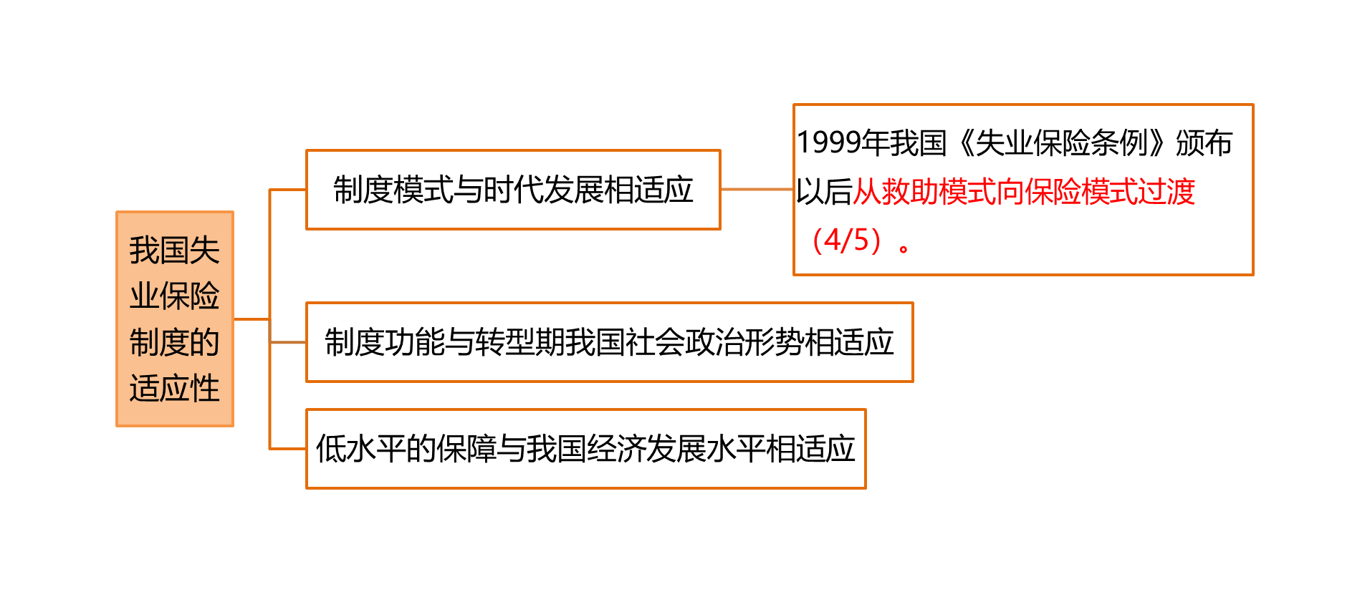
6.3.1 一、制度模式与时代发展相适应
6 失业保险
6.3 我国失业保险制度的适应性
简答题
▶ 目前，我国失业保险对失业者的生活保障是低水平的，一般仅相当于当地最低工资的60%-70%。
▶ 在一些经济欠发达的地区，失业保险待遇与低保水平几乎持平。
Notes:
从世界范围看，失业保障在实行之初以救助模式为主，后来逐渐由救助模式过渡到保险模式。目前建立失业保障制度的国家中，4/5实行以保险模式为主的失业保障。
我国失业保险制度的适应性主要分为以下三方面：
一、制度模式与时代发展相适应。 二、制度功能与转型期我国社会政治形势相适应。 三、低水平的保障与我国经济发展水平相适应。

Slide 4
练习题：
我国失业保险制度的适应性未涉及（ ）。
A、制度保障与国际法律发展相适应
B、制度模式与时代发展相适应
C、制度功能与转型期我国社会政治形势相适应
D、低水平的保障与我国经济发展水平相适应

Slide 5
练习题：
我国失业保险制度的适应性未涉及（ A ）。
A、制度保障与国际法律发展相适应
B、制度模式与时代发展相适应
C、制度功能与转型期我国社会政治形势相适应
D、低水平的保障与我国经济发展水平相适应

Slide 6
第六章 失业保险
第一节 我国失业保险制度的发展历程及现状
第二节 失业保险制度的类型和基本框架
第三节 我国失业保险制度的适应性
第四节 我国失业保险制度存在的主要问题分析
第五节 我国失业保险制度的完善

Slide 7
6 失业保险
6.4 我国失业保险制度存在的主要问题分析
选择题
我国实际失业人口主要由三部分构成，城镇登记失业人口、城镇企业下岗职工和农村剩余劳动力，另外还有少部分失业了却因为各种情况而没有进行登记的失业者。

Slide 8
6.4.1 一、对建立社会失业保险制度的紧迫性、重要性认识严重不足
6 失业保险
6.4 我国失业保险制度存在的主要问题分析
选择/简答题
（一）对建立社会失业保险制度的紧迫性、重要性认识严重不足
（二）现行失业保险制度的保障能力不足
1、资金严重短缺
2、所提供的保障能力有限
3、覆盖的范围太小
（三）现行的失业保险制度在促进失业者再就业方面的功能较弱
（四）现行失业保险制度的制度缺陷
Notes:
就整个社会而言，对建立失业保险制度的紧迫性、重要性的认识仍然是不清晰的，也是不深刻的。首先是对社会主义制度下失业现象存在的原因认识不深刻，相当长的时间总想回避失业问题，而不是深入分析其产生的原因，从根本上找出切实可行的解决办法。其次是对解决失业问题的信心不足，面对失业问题多半是采取临时性、过渡性的措施和办法，而未提出系统的特别是制度和法律层面的解决办法。再次是对建立失业保险制度的重大意义未形成全社会的共识，计划经济时期国家、企业包下来的观念依然存在，企业、职工的失业保险意识不强，对参加失业保险甚至采取拖延、抵制的做法。

Slide 9
6.4.1 一、对建立社会失业保险制度的紧迫性、重要性认识严重不足
6 失业保险
6.4 我国失业保险制度存在的主要问题分析
简答题
完善失业保险制度的思路：
（1）失业保险制度的制度改进。 （2）增强失业保险制度对促进就业的功能。 （3）失业保险基金的管理。
Notes:
1、主要问题：
（1）对建立社会失业保险制度的紧迫性、重要性认识严重不足。 （2）我国现行失业保险制度的保障能力不足。 （3）现行的失业保险制度在促进失业者再就业方面的功能较弱。 （4）我国现行失业保险制度的制度缺陷。 2、思路： （1）失业保险制度的制度改进。 （2）增强失业保险制度对促进就业的功能。 （3）失业保险基金的管理。

Slide 10
练习题：
关于我国失业保险制度存在的主要问题分析，说法错误的是（ ）
A:对社会主义制度下失业现象存在的原因认识不深刻，相当长的时间总想回避失业问题
B:对解决失业问题的信心不足，面对失业问题多半是采取临时性、过渡性的措施和办法
C:对建立失业保险制度的重大意义未形成全社会的共识
D:企业、职工的失业保险意识强烈

Slide 11
练习题：
关于我国失业保险制度存在的主要问题分析，说法错误的是（ ）
A:对社会主义制度下失业现象存在的原因认识不深刻，相当长的时间总想回避失业问题
B:对解决失业问题的信心不足，面对失业问题多半是采取临时性、过渡性的措施和办法
C:对建立失业保险制度的重大意义未形成全社会的共识
D:企业、职工的失业保险意识强烈

Slide 12
练习题：
我国失业保险制度存在的主要问题有（ ）。
A、对建立社会失业保险制度的紧迫性、重要性认识严重不足
B、我国现行失业保险制度的保障能力不足
C、现行的失业保险制度在促进失业者再就业方面的功能较弱
D、我国现行失业保险制度的制度缺陷
E、现行失业保险制度的管理缺陷

Slide 13
练习题：
我国失业保险制度存在的主要问题有（ ABCD ）。
A、对建立社会失业保险制度的紧迫性、重要性认识严重不足
B、我国现行失业保险制度的保障能力不足
C、现行的失业保险制度在促进失业者再就业方面的功能较弱
D、我国现行失业保险制度的制度缺陷
E、现行失业保险制度的管理缺陷

Slide 14
第六章 失业保险
第一节 我国失业保险制度的发展历程及现状
第二节 失业保险制度的类型和基本框架
第三节 我国失业保险制度的适应性
第四节 我国失业保险制度存在的主要问题分析
第五节 我国失业保险制度的完善

Slide 15
失业保险制度的制度改进
我国失业保险制度的完善
增强失业保险制度对促进就业的功能
失业保险基金的管理

Slide 16
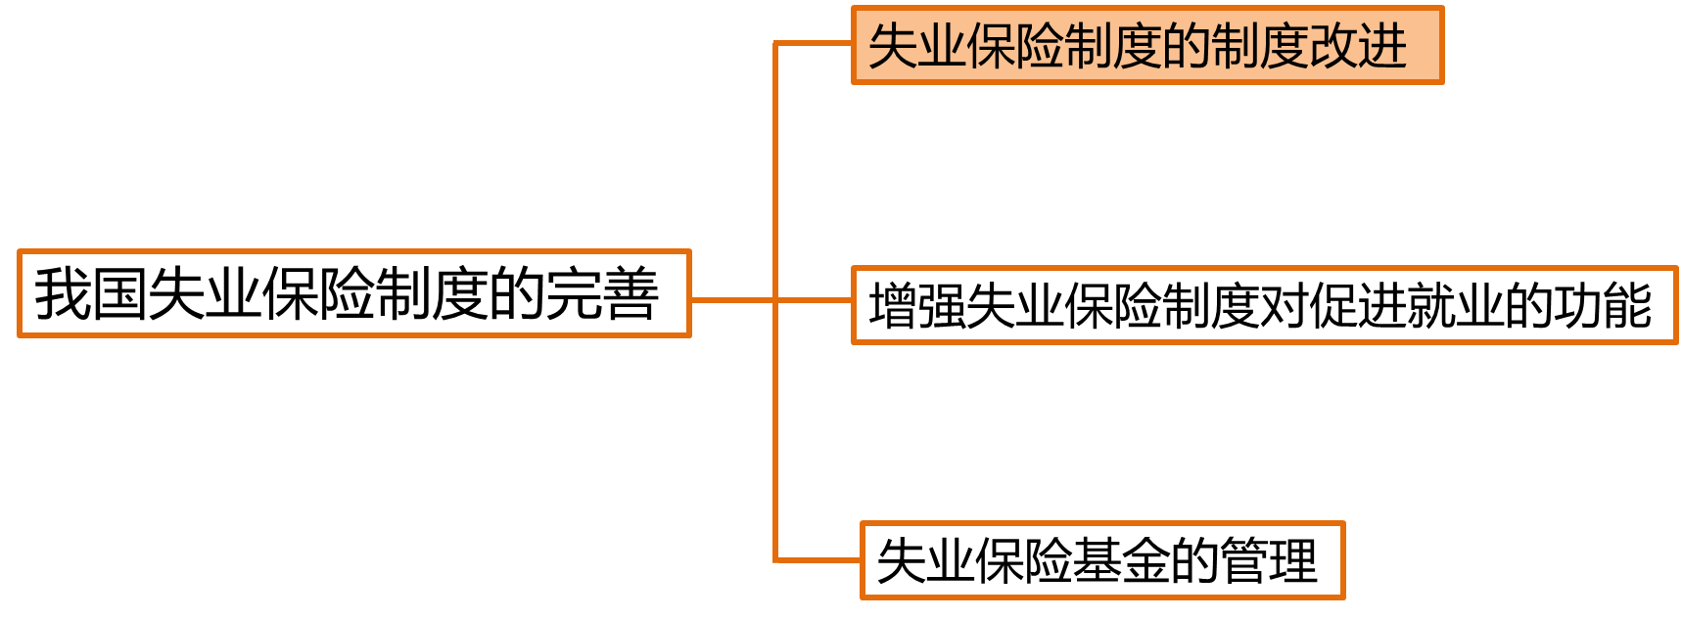
6.5.1 一、失业保险制度的制度改进
6 失业保险
6.5 我国失业保险制度的完善
6.5.1 一、失业保险制度的制度改进
选择/论述题
改进措施：
（一）促进失业保险制度的立法改革
（二）根据就业结构的变化，对处于不同结构状态中的失业者实行不同的失业保险政策
（三）在失业保险的对象上，应按“国民待遇”原则，扩大失业保险范围，尽快使城乡所有劳动者在失业保险制度方面享受同等的权益
（四）完善失业统计指标体系，建立失业预警系统
（五）重新设计失业待遇方法

Slide 17
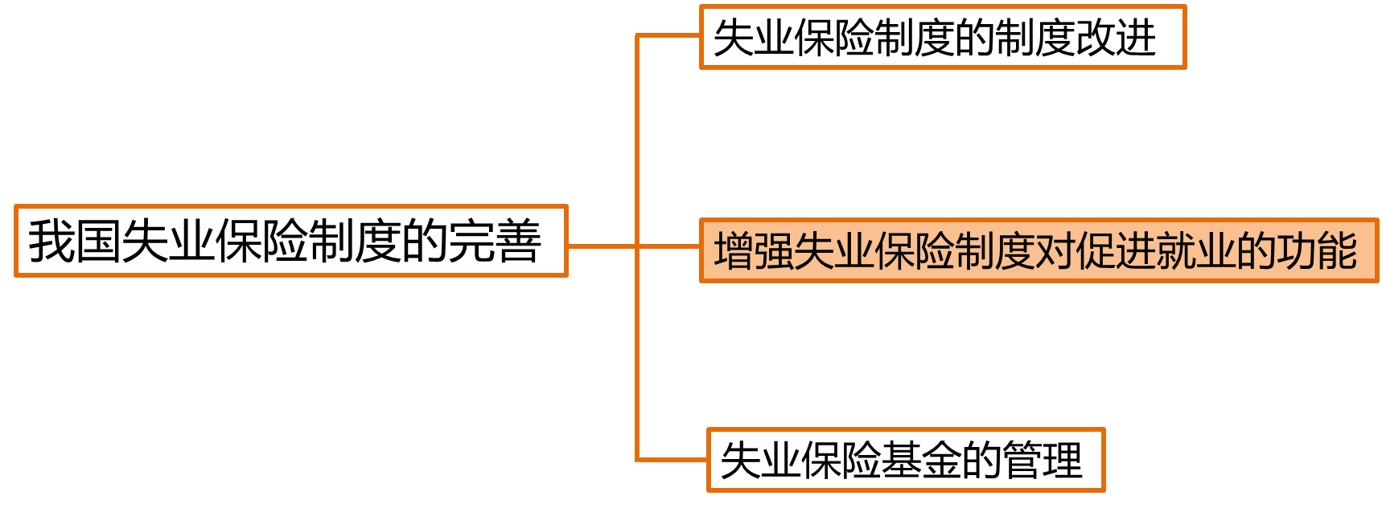
6.5.2 二、增强失业保险制度对促进就业的功能
6 失业保险
6.5 我国失业保险制度的完善
6.5.2 二、增强失业保险制度对促进就业的功能
选择题
▶ 领取失业保险金的数额计算公式：
领取失业保险金额=最低失业保险金+个人失业保险金账户余额×系数
举例：600+24000 ×1/24

Slide 18
练习题：
在失业保险的对象上，应按“（ ）”原则，扩大失业保险范围，尽快使城乡所有劳动者在失业保险制度方面享受同等的权益。
A、国王待遇
B、国民待遇
C、最低待遇
D、最高待遇

Slide 19
练习题：
在失业保险的对象上，应按“（ B ）”原则，扩大失业保险范围，尽快使城乡所有劳动者在失业保险制度方面享受同等的权益。
A、国王待遇
B、国民待遇
C、最低待遇
D、最高待遇

Slide 20
练习题：
在我国，确实需要失业保险金的失业者领取失业保险金的数额可参考以下哪个公式？（ ）
A、领取失业保险金额=最低失业保险金
B、领取失业保险金额=最低失业保险金+个人失业保险账户金额
C、领取失业保险金额=最低失业保险金+个人失业保险金账户余额*系数
D、领取失业保险金额=（最低失业保险金+个人失业保险金账户余额）*系数

Slide 21
练习题：
在我国，确实需要失业保险金的失业者领取失业保险金的数额可参考以下哪个公式？（ C ）
A、领取失业保险金额=最低失业保险金
B、领取失业保险金额=最低失业保险金+个人失业保险账户金额
C、领取失业保险金额=最低失业保险金+个人失业保险金账户余额*系数
D、领取失业保险金额=（最低失业保险金+个人失业保险金账户余额）*系数

Slide 22
第七章 医疗保险

Slide 23
第七章 医疗保险
第一节 医疗保险产生的背景
第二节 医疗保险的概念与意义
第三节 医疗保险的基本原则
第四节 医疗保险的特点、功能、形式
第五节 国外医疗保险的实践情况
第六节 中国医疗保险的现状及改革

Slide 24
7.1 第一节 医疗保险产生的背景
7 医疗保险
7.1 医疗保险产生的背景
选择题
1、1883年，德国政府通过并颁布了《疾病保险法》，规定收入低于一定标准的工人，必须参加疾病基金会。世界上第一个强制性医疗保险从此诞生。 2、继德国之后，奥地利、英国、法国等也相继通过立法实施医疗社会保险。
3、美国私人医疗保险起源于1929年。

Slide 25
7.1 第一节 医疗保险产生的背景
7 医疗保险
7.1 医疗保险产生的背景
选择题
2个“呼吁”：
呼吁1、1944年，国际劳工组织通过的《医疗建议书》(第69号)呼吁：
▶ 各国政府对公民实行“综合的、普遍的健康保护”；
▶ 这一医疗社会保险新观念被许多国家所采纳，并由此开展了一个新的普遍医疗服务制度，即所谓的“国家医疗服务”。
1948年，英国开展了这项立法措施，率先实行“国家医疗服务”。

Slide 26
7.1 第一节 医疗保险产生的背景
7 医疗保险
7.1 医疗保险产生的背景
选择题
2个“呼吁”：
呼吁2、1978年在前苏联阿拉木图召开的有关初级医疗服务的国际会议呼吁：
改进医疗社会保险，以促使医疗资源得到更合理的分配，并在2000年实现“人人享有医疗保健”的目标。

Slide 27
练习题：
1944年，国际劳工组织通过的《医疗建议书》（第69号）呼吁各国政府对公民实行“综合的、普遍的健康保护”。即所谓的（ ）
A、“社会医疗服务”
B、“国家医疗服务”
C、“企业医疗服务”
D、“社区医疗服务”

Slide 28
练习题：
1944年，国际劳工组织通过的《医疗建议书》（第69号）呼吁各国政府对公民实行“综合的、普遍的健康保护”。即所谓的（ B ）
A、“社会医疗服务”
B、“国家医疗服务”
C、“企业医疗服务”
D、“社区医疗服务”

Slide 29
练习题：
1978年在前苏联阿拉木图召开的有关初级医疗服务的国际会议呼吁改进医疗社会保险，以促使医疗资源得到更合理的分配。其中实现“人人享有医疗保健”目标的时间是（ ）。
A、1998年
B、1999年
C、2000年
D、2001年

Slide 30
练习题：
1978年在前苏联阿拉木图召开的有关初级医疗服务的国际会议呼吁改进医疗社会保险，以促使医疗资源得到更合理的分配。其中实现“人人享有医疗保健”目标的时间是（ C ）。
A、1998年
B、1999年
C、2000年
D、2001年

Slide 31
第七章 医疗保险
第一节 医疗保险产生的背景
第二节 医疗保险的概念与意义
第三节 医疗保险的基本原则
第四节 医疗保险的特点、功能、形式
第五节 国外医疗保险的实践情况
第六节 中国医疗保险的现状及改革

Slide 32
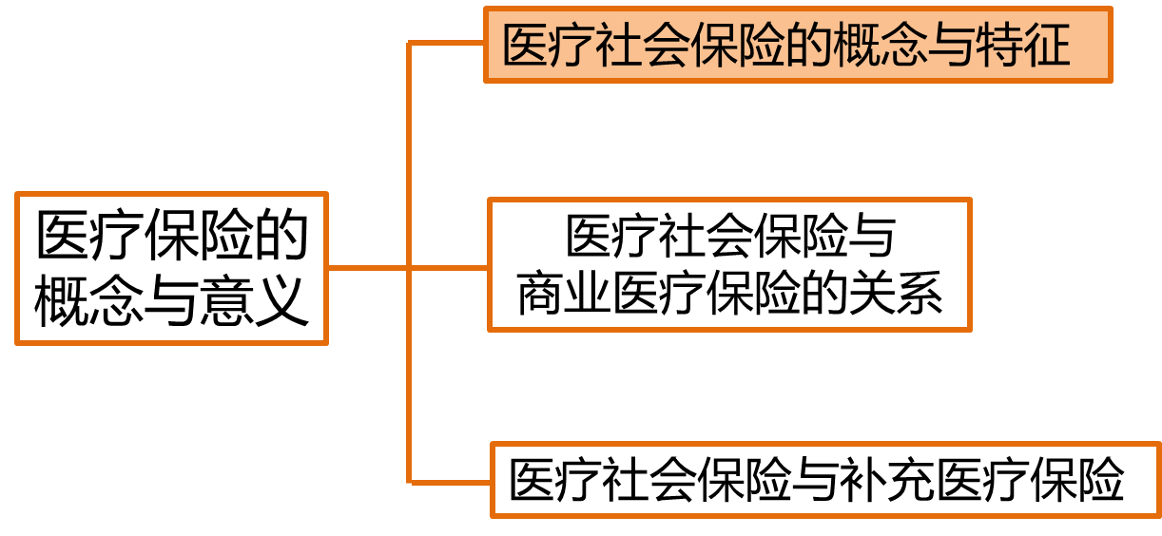
7.2.1 一、医疗社会保险的概念与特征
7 医疗保险
7.2 医疗保险的概念与意义
7.2.1 一、医疗社会保险的概念与特征
选择/简答/名词解释题
医疗社会保险，是指由国家立法，通过强制性社会保险原则和方法筹集医疗资金，保障人们平等地获得适当的医疗照顾的一种制度。
医疗社会保险是医疗保险的一种，它与私人或商业性医疗保险相比，具有三个基本特征：
第一，强制性；
第二，社会共同责任和分担风险原则；
第三，保障性。

Slide 33
练习题：
医疗社会保险是指（ ）。
A:由国家立法，通过强制性社会保险原则和方法筹集医疗资金，保障人们获得适当的医疗照顾的一种制度
B:由国家立法，通过强制性社会保险原则和方法筹集医疗资金，保障人们平等地获得医疗照顾的一种制度
C:由国家立法，通过公平性社会保险原则和方法筹集医疗资金，保障人们平等地获得适当的医疗照顾的一种制度
D:由国家立法，通过强制性社会保险原则和方法筹集医疗资金，保障人们平等地获得适当的医疗照顾的一种制度

Slide 34
练习题：
医疗社会保险是指（ ）。
A:由国家立法，通过强制性社会保险原则和方法筹集医疗资金，保障人们获得适当的医疗照顾的一种制度
B:由国家立法，通过强制性社会保险原则和方法筹集医疗资金，保障人们平等地获得医疗照顾的一种制度
C:由国家立法，通过公平性社会保险原则和方法筹集医疗资金，保障人们平等地获得适当的医疗照顾的一种制度
D:由国家立法，通过强制性社会保险原则和方法筹集医疗资金，保障人们平等地获得适当的医疗照顾的一种制度

Slide 35
练习题：
医疗社会保险与私人或商业性医疗保险相比具有的基本特征有（ ）。
A、强制性
B、保证基本生活水平的原则
C、分享社会经济发展成果的原则
D、社会共同责任和分担风险原则
E、保障性

Slide 36
练习题：
医疗社会保险与私人或商业性医疗保险相比具有的基本特征有（ ADE ）。
A、强制性
B、保证基本生活水平的原则
C、分享社会经济发展成果的原则
D、社会共同责任和分担风险原则
E、保障性

Slide 37
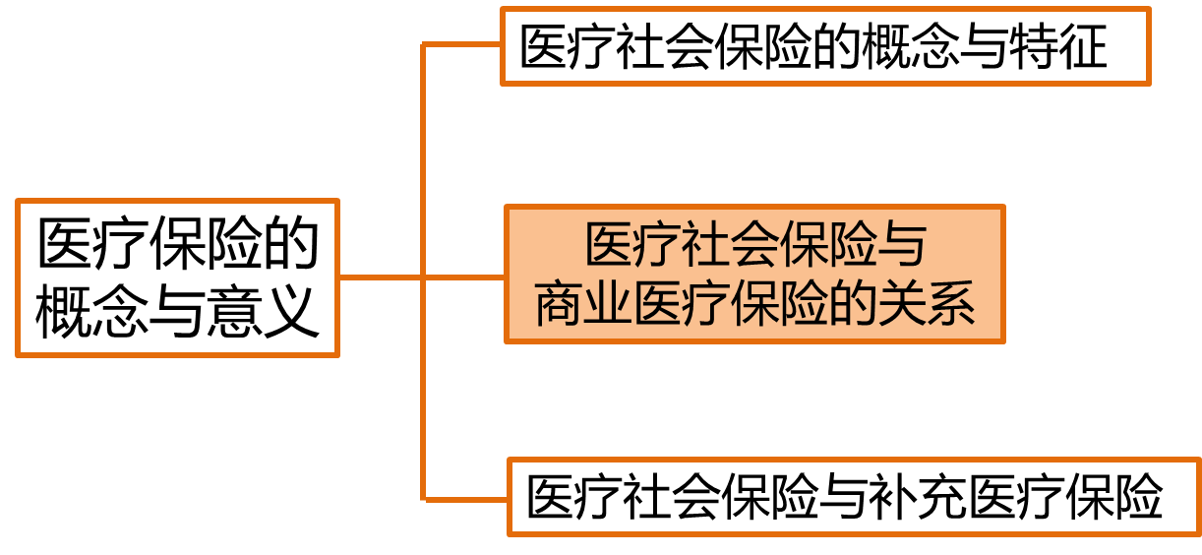
7.2.2.0 商业医疗保险的含义
7 医疗保险
7.2 医疗保险的概念与意义
7.2.2 二、医疗社会保险与商业医疗保险的关系
选择题
商业医疗保险的含义：
商业医疗保险是指，由合法的保险企业承办，按照商业经营原则来经营，投保人和保险人是在遵循公平互利、协商一致的原则，自愿订立保险合同，当被保险人因疾病或意外事故受到伤害时所花医疗费用如药费、手术费、诊疗费、住院费等经济损失，由保险人给予补偿。
▶ 商业医疗保险属于商业行为，贯彻买卖自由原则，是否投保及投保几份完全由投保人自主决定，别人无权干涉。

Slide 38
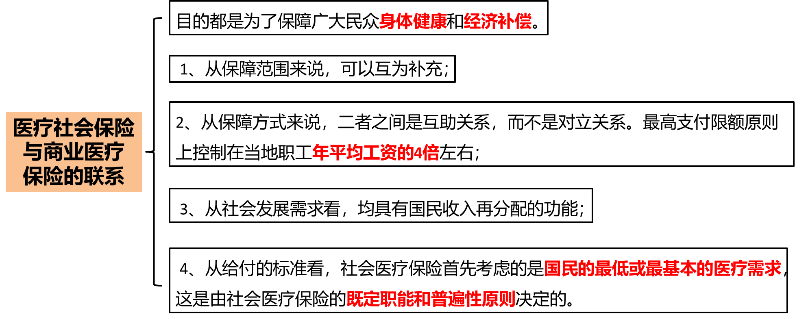
7.2.2.1 医疗社会保险与商业医疗保险的联系
7 医疗保险
7.2 医疗保险的概念与意义
7.2.2 二、医疗社会保险与商业医疗保险的关系
选择题
Notes:
2.统筹基金和个人账户要划定各自的支付范围，分别核算，不得互相挤占。要确定统筹基金的起付标准和最高支付限额，起付标准原则上控制在当地职工年平均工资的10%左右。最高支付限额原则上控制在当地职工年平均工资的4倍左右，起付标准以下的医疗费用，从个人账户中支付或由个人自付。起付标准以上、最高限额以下的医疗费用，主要从统筹基金中支付，个人也要负担一定比例，超过最高支付限额的医疗费用，可以通过商业医疗保险等途径解决。而在参加社会医疗保险的人群中，还有许多人不满足于社会医疗保险的“低水平”，同时要寻求基本项目以外的医疗服务和封顶线以上的经济保障，而商业医疗保险却是最佳选择。

Slide 39
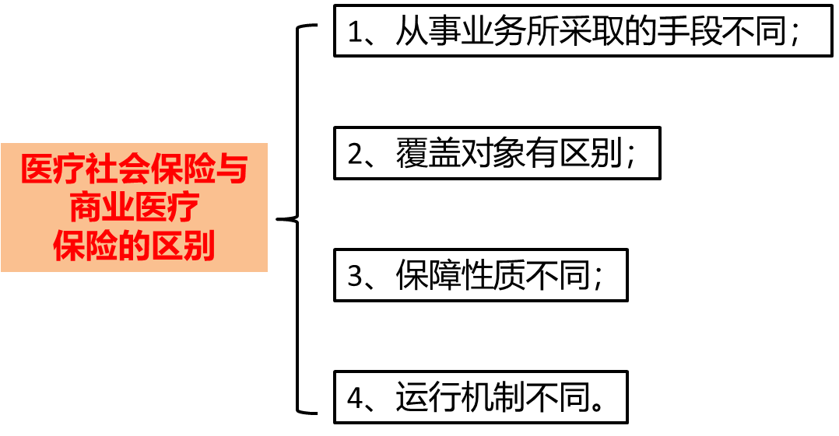
7.2.2.2 医疗社会保险与商业医疗保险的区别
7 医疗保险
7.2 医疗保险的概念与意义
7.2.2 二、医疗社会保险与商业医疗保险的关系
选择题
（二）医疗社会保险与商业医疗保险的区别
商业医疗保险属于商业行为，贯彻买卖自由原则
资金来源、给付标准，保值增殖方式等
Notes:
1.从事业务所采取的手段不同。商业医疗保险属于商业行为，贯彻买卖自由原则，是否投保及,投保几份完全由投探人自主决定，别人无权干涉；而社会医疗保险体现的是国家意志，具有强制性，拒不缴纳社会医疗保险费者要受到相关法律的处罚。
2.覆盖对象有区别。商业医疗保险理论上面对全体国民，但在我国由于种种原因，覆盖人群较少；社会医疗保险的覆盖对象是城镇所有劳动者，可以说是大多数人的保险。
3.保障性质不同。商业保险公司的商业性质决定了它们在支付赔偿金时往往将金额压到最低水平，并不考虑投保者的实际经济状况和利益；社会医疗保险是国家为维护社会稳定而从事的一项特定的社会事业，带有福利性质，只要劳动者生病造成损失，经核实后国家就会支付相应的医疗待遇。
4.运行机制不同。具体表现为：（1）保险资金的来源不同。商业医疗保险资金来源渠道单一，完全由投保人提供；社会医疗保险资金通常由企业、职工和政府共同筹集。（2）保险给付标准不同。商业医疗保险的给付强调个人公平性，多投多付，不投不付；社会医疗保险的给付则强调社会适当性，标准统一。（3）保险给付额受通货膨胀的影响不同。商业医疗保险的给付额在签约时就已确定；社会医疗保险则可通过调整保险费率的办法提高给付水平,以保证给付额的实际购买力。（4）保险资金的保值增值方式不同。商业保险的投资权在各企业手中，投资方式由自己决定；社会医疗保险的投资权很集中，基层机构一般没有投资权，政府对投资干预很大，往往规定投资的大致去向。

Slide 40
练习题：
（ ）是指，由合法的保险企业承办，按照商业经营原则来经营，投保人和保险人是在遵循公平互利、协商一致的原则，自愿订立保险合同，当被保险人因疾病或意外事故受到伤害时所花医疗费用如药费、手术费、诊疗费、住院费等经济损失，由保险人给予补偿。
A、商业医疗保险
B、医疗社会保险
C、企业医疗保险
D、医疗辅助保险

Slide 41
练习题：
（ A ）是指，由合法的保险企业承办，按照商业经营原则来经营，投保人和保险人是在遵循公平互利、协商一致的原则，自愿订立保险合同，当被保险人因疾病或意外事故受到伤害时所花医疗费用如药费、手术费、诊疗费、住院费等经济损失，由保险人给予补偿。
A、商业医疗保险
B、医疗社会保险
C、企业医疗保险
D、医疗辅助保险

Slide 42
练习题：
医疗社会保险与商业医疗保险从保障方式来说，二者之间是（ ）。
A、互助关系，而不是对立关系
B、对立关系，而不是互助关系
C、互补关系，而不是对立关系
D、替代关系，而不是对立关系

Slide 43
练习题：
医疗社会保险与商业医疗保险从保障方式来说，二者之间是（ A ）。
A、互助关系，而不是对立关系
B、对立关系，而不是互助关系
C、互补关系，而不是对立关系
D、替代关系，而不是对立关系

Slide 44
练习题：
医疗社会保险首先要考虑的是国民的最低或最基本的医疗需求，这体现了（ ） A:强制性原则
B:公平性原则
C:保障性原则
D:普遍性原则

Slide 45
练习题：
医疗社会保险首先要考虑的是国民的最低或最基本的医疗需求，这体现了（ ） A:强制性原则
B:公平性原则
C:保障性原则
D:普遍性原则

Slide 46
练习题：
商业医疗保险属于商业行为，是否投保及投保几份完全由投保人自主决定，别人无权干涉，它贯彻（ ）。
A、国家意志原则
B、最大利润原则
C、买卖自由原则
D、最大利益原则

Slide 47
练习题：
商业医疗保险属于商业行为，是否投保及投保几份完全由投保人自主决定，别人无权干涉，它贯彻（ C ）。
A、国家意志原则
B、最大利润原则
C、买卖自由原则
D、最大利益原则

Slide 48
练习题：
医疗社会保险与商业医疗保险的运行机制的不同包括（ ）。
A、保险资金的来源不同
B、保险给付标准不同
C、保险给付额受通货膨胀的影响不同
D、保险资金的保值增值方式不同
E、保障的目的不同

Slide 49
练习题：
医疗社会保险与商业医疗保险的运行机制的不同包括（ ABCD ）。
A、保险资金的来源不同
B、保险给付标准不同
C、保险给付额受通货膨胀的影响不同
D、保险资金的保值增值方式不同
E、保障的目的不同

Slide 50
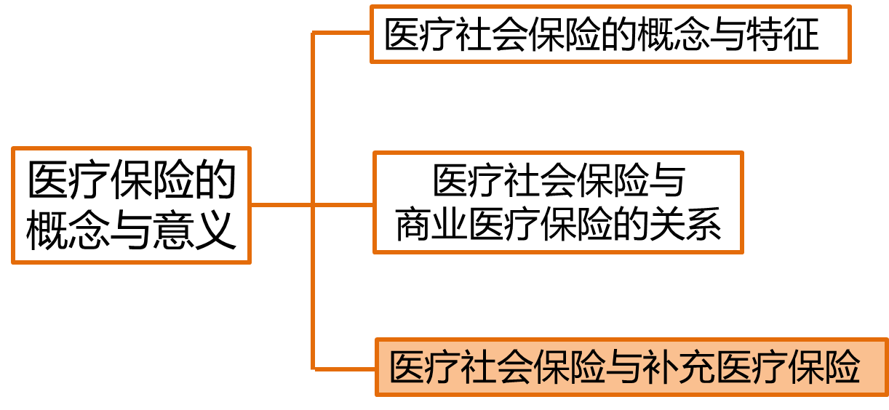
7.2.3.1 补充医疗保险的定义
7 医疗保险
7.2 医疗保险的概念与意义
7.2.3 三、医疗社会保险与补充医疗保险
（一）补充医疗保险的定义
选择题、名词解释题
▶ 最早的补充医疗保险实践出现于1996年；
▶ 补充医疗保险是指在基本医疗保险基础上，为部分收入较高的行业或单位维持较高的医疗需求而设立的医疗保险形式。
▶补充医疗保险是一种自愿性的辅助医疗保险。
Notes:
最早的补充医疗保险实践出现于1996年。这种形式的医疗保险在1998年国务院发布《关于建立城镇职工基本医疗保险制度的决定》（以下简称《决定》）之后开始引起越来越多人的关注。
它产生的需求基础为，用人单位和个人因其经济收入的增加,为了抵御高额医疗费用风险而自愿投资的行为。补充医疗保险的功能在于，分散基本医疗保险参保人员承担的超过基本医疗保险最高支付限额以上和基本医疗保险范围以外个人自付高额医疗费用的风险，发挥风险再分散的作用，是基本医疗保险的一种补充形式。

Slide 51
7.2.3.2 补充医疗保险的特点及与医疗社会保险的关系
7 医疗保险
7.2 医疗保险的概念与意义
7.2.3 三、医疗社会保险与补充医疗保险
（一）补充医疗保险的特点及与医疗社会保险的关系
选择题
▶参保方可以选择补充医疗保险的具体形式；
▶相对的自愿性；
▶福利性与非福利性并存；
▶保障性。
Notes:
1.参保方可以选择补充医疗保险的具体形式。从保险学的角度看，参保单位和参保人的经济收入状况的差异性和参保人个人身体状况的差异性，导致了对医疗需求有所不同。这就在客观上要求补充医疗保险在形式和产品上是多种多样的，使参保单位和参保人可以根据自己的能力、需求以及偏好来进行选择。在不同的行业或企业，职工的医疗保险需求不尽相同，疾病风险发生的概率也不一致，因此，在不同行业的企业之间，补充性医疗保险的形式、保障的内容、保障的水平都可能不一致。社会基本医疔保险是满足所有职工基本医疗保险的一个基本平台，人人平等。在这个基本平台之上，各个行业和企业根据自己的能力建造补充医疗保险大厦，楼层有高有低，也可能是平房。多层次性是现行医疗保险制度改革带来的必然结果。
2.相对的自愿性。补充医疗保险不宜强制性。这是由经济收入的差距而导致的有支付能力的医疗需求的多样性所决定的。应当让参保单位和参保人自愿参加、自愿选择补充医疗保险的形式和产品，满足自身有支付能力的医疗需求的多
3.福利与非福利一方面，当用人单位缴纳补充医疗保险费时，体现了一定的公平性；用人单位通过给其职工缴纳补充医疗保险费，为职工提供一定的福利，这种福利可以增强职工和用人单位之间的凝聚力以及职工对单位的归属感，调动职工为用人单位工作的积极性和创造性。另一方面，在一个社会范围内不管是用人单位，还是职工，他们作为一个个体参加补充医疗保险，又具有非福利性质，不具有社会公平性。它要体现多投保多受益、少投保少受益、不投保不受益的原则，即体现在一定范围内的效率优先原则。同时，它也严格遵循等价交换原则。补充医疗保险机构通过在国家确定的补充医疗保险筹资水平内设计多种缴费率的补充医疗免除产品，与参保人之间维系一种经济利益关系，按照补充医疗保险合同规定的内容，明确双方的权利和义务。
4.保障性。补充医疗保险使参保人享受到更多更好的医疗服务。补充医疗保险加上基本医疗保险能够为参保人分担大部分医疗费用，解除参保人可能因承担高额医疗费用而影响其基本生活所产生的后顾之忧。

Slide 52
练习题：
我国最早的补充医疗保险实践出现于（ ）。
A、1995年
B、1996年
C、1998年
D、1999年

Slide 53
练习题：
我国最早的补充医疗保险实践出现于（ B ）。
A、1995年
B、1996年
C、1998年
D、1999年

Slide 54
练习题：
补充医疗社会保险是一种（ ）的辅助医疗保险，是基本医疗保险的一种补充形式。
A:强制性
B:自愿性
C:商业性
D:非商业性

Slide 55
练习题：
补充医疗社会保险是一种（ B ）的辅助医疗保险，是基本医疗保险的一种补充形式。
A:强制性
B:自愿性
C:商业性
D:非商业性

Slide 56
练习题：
补充医疗保险的特点有（ ）。
A、参保方可以选择补充医疗保险的具体形式
B、相对的自愿性
C、福利性与非福利性并存
D、保障性
E、公平性

Slide 57
练习题：
补充医疗保险的特点有（ ABCD ）。
A、参保方可以选择补充医疗保险的具体形式
B、相对的自愿性
C、福利性与非福利性并存
D、保障性
E、公平性

Slide 58
第七章 医疗保险
第一节 医疗保险产生的背景
第二节 医疗保险的概念与意义
第三节 医疗保险的基本原则
第四节 医疗保险的特点、功能、形式
第五节 国外医疗保险的实践情况
第六节 中国医疗保险的现状及改革

Slide 59
医疗社会保险资金筹集原则
医疗社会保险资金管理原则
医疗保险的基本原则
医疗社会保险给付原则
医疗社会保险费用支付原则

Slide 60

7.3.1 一、医疗社会保险资金筹集原则
7 医疗保险
7.3 医疗保险的基本原则
7.3.1 一、医疗社会保险资金筹集原则
选择题
医疗社会保险有着独特的筹资机制。其独特之处在于:
1、法律规定其筹资目的和筹资渠道；
2、它按收入而不是按风险筹资，被保险人个人缴纳的保险费只与其支付能力有关，而与其身体健康状况和供养的家庭人口无关；
3、它通过筹资实现风险分担，所有被保险人不管缴纳多少保险费，都有权享受同等的医疗待遇。
Notes:
应该由被保险者个人（雇员）、其所在单位和国家三方共同承担。医疗社会保险资金来源于被保险人个人缴纳的保险费、被保险人所在单位（雇主）缴纳的保险费、政府资助以及其他方面的收入（如费用分担等）。
个人和单位缴纳的保险费是医疗社会保险资金的主要来源。保险费的缴纳通常与工资或收入有关，个人和单位可以按相同比例缴纳，也可以按不同比例缴纳。但是，用来缴纳保险费的那部分收入占工资的比例，一般不超过保险费占最高工资限额的比例。雇主缴纳的保险费，往往比雇员缴纳的多。

Slide 61
7.3.1 一、医疗社会保险资金筹集原则
7 医疗保险
7.3 医疗保险的基本原则
7.3.1 一、医疗社会保险资金管理原则
选择题
医疗社会保险资金总额取决于下列变量：
（1）保险项目的范围和性质；
（2）医疗保险的组织机构；
（3）计算保险费的收入水平；
（4）政府的财政支持(补贴等)；
（5）与医疗服务有关的经济市场情况等。
Notes:
保险费占被保险人工资的比例，是根据被保险人的经济状况计算出来的。医疗社会保险资金通过缴纳保险费来筹集，必须对上述主要变量进行短期预测，实行保险精算制。保险费的比例应能随着情况的变化而及时修正。一般应留有部分应急储备金作为保险安全基金，以保证特殊情况下的资金来源。医疗社会保险资金有独立的财务系统，并接受政府管理机构的监督。

Slide 62


7.3.3 三、医疗社会保险给付原则
7 医疗保险
7.3 医疗保险的基本原则
7.3.3 三、医疗社会保险给付原则
选择题
医疗社会保险给付，是指被保险人生病后，医疗社会保险机构按照事先规定的条件和待遇标准，向被保险人提供医疗服务，以确保被保险人能获得适当的医疗照顾。
▶ 医疗社会保险给付主要采取医疗给付的形式，它是被保险人应享受的权利；每个被保险人不论缴纳多少保险费，在法律上都有权享受这种给付。
（1）公正原则；
（2）适当原则；
（3）连续性原则。（诊断-手术-康复）
Notes:
医疗社会给付，医疗社会保险给付主要采取医疗给付的形式，它是被保险人应享受的权利；每个被保险人不论缴纳多少保险费，在法律上都有权享有这种给付。
公正原则：医疗社会保险给付应保证每个受保人都有均等的就医权利和机会。
适当原则：医疗社会保险给付项目和待遇标准，应与医疗社会保险的财力相适应，并能保证受保人获得适度的医疗照顾
连续性原则：医疗社会保险给付应保证被保险人获得所有必需的、不同级别的医疗服务。

Slide 63
练习题：
医疗社会保险有着独特的筹划机制，其独特之处在于（ ）。
A、法律规定其筹资目的和筹资渠道
B、它按收入而不是按风险筹资
C、它通过筹资实现着风险分担，所有被保险人不管缴纳多少保险费，都有权享受同等的医疗待遇
D、它按风险而不是按收入筹资
E、被保险人不管缴纳多少保险费，都有权享受不同等的医疗待遇

Slide 64
练习题：
医疗社会保险有着独特的筹划机制，其独特之处在于（ ABC ）。
A、法律规定其筹资目的和筹资渠道
B、它按收入而不是按风险筹资
C、它通过筹资实现着风险分担，所有被保险人不管缴纳多少保险费，都有权享受同等的医疗待遇
D、它按风险而不是按收入筹资
E、被保险人不管缴纳多少保险费，都有权享受不同等的医疗待遇

Slide 65
练习题：
医疗社会保险给付主要采取的形式是（ ）。
A、实物给付
B、现金给付
C、货币给付
D、医疗给付

Slide 66
练习题：
医疗社会保险给付主要采取的形式是（ D ）。
A、实物给付
B、现金给付
C、货币给付
D、医疗给付

Slide 67
练习题：
医疗社会保险给付的原则是（ ）。
A、公正原则
B、适当原则
C、连续性原则
D、一次性原则
E、摇篮原则

Slide 68
练习题：
医疗社会保险给付的原则是（ ABC ）。
A、公正原则
B、适当原则
C、连续性原则
D、一次性原则
E、摇篮原则

Slide 69
第七章 医疗保险
第一节 医疗保险产生的背景
第二节 医疗保险的概念与意义
第三节 医疗保险的基本原则
第四节 医疗保险的特点、功能、形式
第五节 国外医疗保险的实践情况
第六节 中国医疗保险的现状及改革

Slide 70

7 医疗保险
7.4 医疗保险的特点、功能、形式
选择题
（一）特点
1、普遍性；
2、短期的、经常性的保险；
3、采用医疗给付的补偿形式；
4、涉及面广，更具复杂性。
Notes:
医疗社会保险属于短期的、经常性的保险。由于疾病的发生是随机的、突发性的，医疗社会保险提供的补偿也只能是短期的、经常性的，不像其他社会保险如老年保险或生育保险那样是长期性的、可预测的或一次性的。因此，医疗社会保险在财务处理方式上也应与其他社会保险有所不同。
医疗费保险是指保险人对被保险人因疾病或伤害导致的医疗费用支出，依照保险合同约定支付医疗保险金以弥补其经济损失的保险。

Slide 71

7.4.2 二、性质与功能
7 医疗保险
7.4 医疗保险的特点、功能、形式
选择题
（二）性质与功能
1、公益性与福利性；
2、普遍性；
3、强制性；
4、共济互助与社会公平性。

Slide 72
7.4.3.4 医疗社会保险费用分担形式
7 医疗保险
7.4 医疗保险的特点、功能、形式
简答题
（三）医疗社会保险费用分担形式
1、定额自付。
2、按比例自付。
3、扣除保险，也叫起保线或起付线。
4、最高自付限额。
助记口诀：按比例扣除自付的最高限额。
医疗社会保险费用分担的各种形式并不是完全独立的，可以结合起来加以运用。
Notes:
1.定额自付。即被保险人每得到一次门诊或住院服务，都自付一定数量的医疗费用，超出部分由医疗社会保险机构承担。这种办法会影响病人利用医疗服务的次数。
2.按比例自付。即受保人要支付其医疗费用的一定比例。这种比例叫共付率。由于病人要负担总费用的一定比例，所以会对病人整个求医过程产生影响。
3.扣除保险，也叫起保线或起付线。即由病人自己支付医疗社会保险机构规定报销的医疗费用最低限额以下的部分。医疗社会保险机构规定报销的医疗费用最低限额就是起保线或起付线。实行这种办法可以节省许多处理那些金额少、数量多的账单的手续费。
4.最高自付限额。即医疗社会保险机构承担超过某一数量，或超过被保险人家庭或个人收入一定比例的医疗费部分，个人自付的医疗费有最高限额。

Slide 73
练习题：
医疗社会保险不具有的性质是（ ）。
A、公益性
B、福利性
C、普遍性
D、非强制性

Slide 74
练习题：
医疗社会保险不具有的性质是（ D ）。
A、公益性
B、福利性
C、普遍性
D、非强制性

Slide 75
练习题：
（ ）即被保险人每得到一次门诊或住院服务，都自付一定数量的医疗费用，超出部分由医疗社会保险机构承担。
A:定额自付
B:按比例自付
C:扣除保险
D:最高自付限额

Slide 76
练习题：
（ ）即被保险人每得到一次门诊或住院服务，都自付一定数量的医疗费用，超出部分由医疗社会保险机构承担。
A:定额自付
B:按比例自付
C:扣除保险
D:最高自付限额

Slide 77
练习题：
医疗社会保险属于（ ）。
A、短期的、经常性的保险
B、长期的、经常性的保险
C、短期的、强制性的保险
D、医疗给付

Slide 78
练习题：
医疗社会保险属于（ A ）。
A、短期的、经常性的保险
B、长期的、经常性的保险
C、短期的、强制性的保险
D、医疗给付

Slide 79
练习题：
医疗社会保险费用分担形式，大致有（ ）。
A、定额自付
B、按比例自付
C、扣除保险
D、最高自付限额
E、商业补助

Slide 80
练习题：
医疗社会保险费用分担形式，大致有（ ABCD ）。
A、定额自付
B、按比例自付
C、扣除保险
D、最高自付限额
E、商业补助

Slide 81
第七章 医疗保险
第一节 医疗保险产生的背景
第二节 医疗保险的概念与意义
第三节 医疗保险的基本原则
第四节 医疗保险的特点、功能、形式
第五节 国外医疗保险的实践情况
第六节 中国医疗保险的现在及改革

Slide 82
7 医疗保险
7.5 国外医疗保险的实践情况
7.5.1 一、国家预算型医疗保险制度
（一）英国的社会医疗保险模式
选择题
英国医疗保险制度的主要特征是国家保健服务制，国家保健服务制的经费主要是由国家投入。
Notes:
国家预算型医疗保险制度的特点主要有：
（1）医疗服务由政府提供给消费者，也就是说，医疗服务属于社会福利的一部分。 （2）医疗保险的保障范围包括全体公民，在这一制度下，人人都享受医疗保障。 （3）医疗保险资金来源主要是政府，由政府通过税收形式筹集，并且资金的分配和使用也由政府实行计划管理。 （4）大部分医疗机构都是公立的，医务人员实际上已成为国家的工作人员。

Slide 83
7.5.2.1 日本的社会医疗保险模式
7 医疗保险
7.5 国外医疗保险的实践情况
7.5.2 二、社会医疗保险型医疗保险制度
（一）日本的社会医疗保险模式
选择题
“健康保险”和“国民健康保险”是日本医疗保险体系的两大支柱。
日本健康保险的特征：
1、保险基金负担多元化
2、保险范围广泛
3、管理层次清晰
日本于1961年实现全民保险
Notes:
医疗保险制度主要包括健康保险、国民健康保险、老人保健制度所设置的医疗保险制度。健康保险是以各企事业单位在职职工为保险人，在他们及其抚养人员伤病、死亡、分娩时支付保险金的医疗制度。
国民健康保险是以从事农林渔业的人员、个体经营者、小企业雇员、无业人员为对象的医疗保险制度。
日本的医疗保险制度是由第二次世界大战前的“健康保险”发展而来的，其中，1884年德国颁布世界第一部《工伤灾害赔偿保险法》至今， 健康保险”和“国民健康保险”是日本医疗保险体系的两大支柱。日本的健康保险脱胎于欧洲的健康保险，既有欧美的特征，又有自己的特点。主要表现为：保险基金负担多元化；保险范围广泛；管理层次清晰。
1.保险基金负担多元化。日本的医疗保险基金同样是由政府、雇主、个人三方负担，
2.保险范围广泛。在日本，医疗保险是一种强制保险，类似于我国的社会医疗保险中的基本医疗保险。日本于1961年实行了全民保险，保障人群广泛，充分体现了医疗保险的社会性。
3.管理层次清晰。日本的医疗保险有一套完整的行政管理系统、监督控制机构及专门业务执行机构，而且各部门的职、权、责都有明确的法律规定。各机构配合默契，使复杂的医疗保险体系运行有序。

Slide 84
7 医疗保险
7.5 国外医疗保险的实践情况
7.5.3 三、商业医疗保险型医疗保险制度
（一）美国的社会医疗保险模式
选择题
该制度完全采用市场机制来运转，医疗服务和医疗保险都作为商品存在于保险市场和医疗服务市场，大多数医疗机构都是以营利为目的的私立医院。消费者有较大的选择权，可以根据自己的需求获得不同层次的医疗保健服务。
实行这种医疗制度的以美国最为典型。
Notes:
美国的医疗保险体系是世界上以市场为主导的医疗保障体系之一，其医疗保障大体上可以分为三类：私人医疗保险、社会医疗保险及社会福利型医疗服务。

Slide 85
7 医疗保险
7.5 国外医疗保险的实践情况
7.5.5 五、主要问题及对我国的启示
自20世纪70年代以来兴起的社会保险制度的改革浪潮，其宗旨是“寻求国家行动与私人行动的新关系，加强个人对自己和对他人负责”。

Slide 86
练习题：
日本医疗保险体系的两大支柱分别是（ ）。
A、健康保险
B、国民医疗保险
C、国民健康保险
D、社会医疗保险
E、福利型医疗保险

Slide 87
练习题：
日本医疗保险体系的两大支柱分别是（ AC ）。
A、健康保险
B、国民医疗保险
C、国民健康保险
D、社会医疗保险
E、福利型医疗保险

Slide 88
练习题：
英国医疗保险制度的主要特征是国家保健服务制，国家保健服务制的经费主要是由（ ）。
A、家庭投入
B、企业投入
C、国家投入
D、个人投入

Slide 89
练习题：
英国医疗保险制度的主要特征是国家保健服务制，国家保健服务制的经费主要是由（ C ）。
A、家庭投入
B、企业投入
C、国家投入
D、个人投入

Slide 90
第七章 医疗保险
第一节 医疗保险产生的背景
第二节 医疗保险的概念与意义
第三节 医疗保险的基本原则
第四节 医疗保险的特点、功能、形式
第五节 国外医疗保险的实践情况
第六节 中国医疗保险的现状及改革

Slide 91
现状
存在的问题
中国医疗保险的现状及改革
存在问题的原因
发展趋势
改革方向

Slide 92
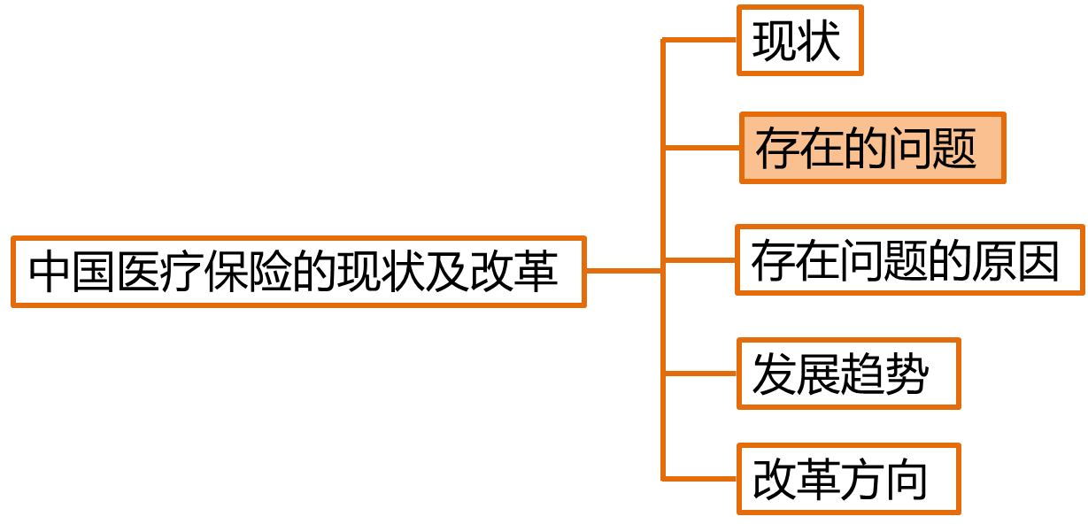
7.6.2 二、存在的问题
7 医疗保险
7.6 中国医疗保险的现状及改革
简答/论述题
7.6.2 二、存在的问题
1、医疗保险的覆盖率减少，个人支付医疗费用的比例不断上升；
2、药价虚高，“以药养医”仍未得到有效遏制，使得看病难、看病贵的问题十分突出；
3、我国特别是农村医疗卫生投入严重不足；
4、制度的某些规定存在漏洞；
5、医疗保险市场不公平现象严重；
6、医疗资源结构设计不科学。（大医院多，社区医院少）
Notes:
1.一是医疗保险的覆盖率减少，个人支付医疗费用的比例不断上升。随着我国从计划经济向市场经济转轨，尤其是国有企业改革的推进，一部分城市居民进入社会低收入阶层，失去了原有的医疗保障。
4.依据制度，当事人只要付相当少的一部分费用，便可在不超过统筹基金最高支付额内随意使用医药费。一些医院和医生为了将更多的医保资金划进自己医院的账户上，也不限制开出药品的数量和金额。这样，持卡人就有可能与医院或某些医生联手将国家医保资金骗入私囊或小团体的账户中。另一种情况则是一人医保，全家享用。因为医保卡划账时，医院并不要求持卡者本人到场。
五是医疗保险市场不公平现象严重。改革开放20多年来，我国经济保持高速增长，但居民收入差距急剧拉大，特别在医疗卫生领域，这种差距表现得更加突出，更加尖锐。
六是医疗资源结构设计不科学。就城市医院的结构来说，90%的人生小病，都觉得没必要去综合性的大医院看。而现在恰恰是大医院过多，服务于社区的小医院少。没有发达的社区医院医疗网络，个人疾病医疗的代价高，医疗保险的代价也会更高。

Slide 93
7.6.2 二、存在的问题
7 医疗保险
7.6 中国医疗保险的现状及改革
简答/论述题
7.6.2 二、存在问题的原因
（1）市场失灵。 （2）目的和手段的矛盾。 （3）利益的驱动。 （4）市场主体单一，缺乏平等的竞争。 （5）农村卫生财政体制的束缚。

Slide 94
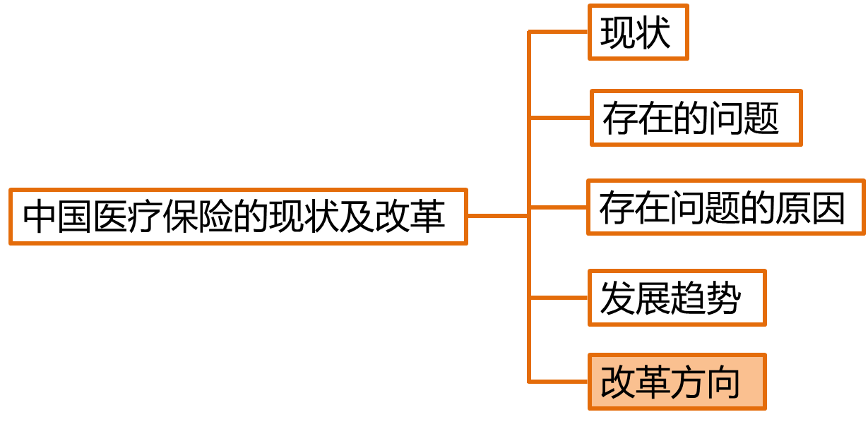
7 医疗保险
7.6 中国医疗保险的现状及改革
简答/论述题
7.6.5 五、改革方向
1、强化政府的宏观调控职能，纠正市场失灵；
2、加快推进医疗机构改革，促进私营医疗机构发展；
3、推行全民基本医疗保障；
4、政府加大对医疗卫生的投入；
5、尽快完善新型农村合作医疗制度。

Slide 95
练习题：
中国医疗保险制度存在的问题包括（ ）。
A、医疗保险的覆盖率减少，个人支付医疗费用的比例不断上升
B、我国特别是农村医疗卫生投入严重不足
C、制度的某些规定存在漏洞
D、医疗保险市场不公平现象严重
E、医疗资源结构设计不科学

Slide 96
练习题：
中国医疗保险制度存在的问题包括（ ABCDE ）。
A、医疗保险的覆盖率减少，个人支付医疗费用的比例不断上升
B、我国特别是农村医疗卫生投入严重不足
C、制度的某些规定存在漏洞
D、医疗保险市场不公平现象严重
E、医疗资源结构设计不科学

Slide 97



Slide 98

随堂考＆作业
同学们退出课堂前记得做完随堂考哦~
1、它是老师精心挑选的历年真题；
2、它能考察你对本次课程知识点的掌握；
3、课后作业明天中午12:00前完成。

